Slide 1


Hoe Prorail de performance van een bestaand kernproces succesvol en voortvarend verbeterde met Oracle Management Cloud march 2019
Oracle Cloud Day 2019
Lucas Jellema, CTO & Architect bij AMIS, Oracle ACE Director & Groundbreaker Ambassador
Notes:
Klantverhaal Prorail: hoe heeft Prorail de performance van een bestaand kernproces succesvol en voortvarend verbeterd met Oracle Management Cloud
Deze presentatie vertelt het verhaal van hoe Oracle Management Cloud (OMC) gebruikt is bij een klant voor het identificeren en oplossen van onderliggende oorzaken van een langlopend, onbegrepen performance issue. Binnen enkele weken. Specifiek focus op: Application Performance Monitoring, Infrastructure Monitoring en Log Analytics. De sessie biedt een breed perspectief over hoe OMC snel omarmd kan worden door bijkans elke IT afdeling voor holistische IT monitoring, en het vinden en oplossen van root causes in complexe applicatie stacks.

Slide 2
How Management Cloud enabled a successful scratch of a 7-year old performance itch march 2019
Oracle Cloud Day 2019
Lucas Jellema, CTO & Architect bij AMIS, Oracle ACE Director & Groundbreaker Ambassador
Notes:
Klantverhaal Prorail: hoe heeft Prorail de performance van een bestaand kernproces succesvol en voortvarend verbeterd met Oracle Management Cloud
Deze presentatie vertelt het verhaal van hoe Oracle Management Cloud (OMC) gebruikt is bij een klant voor het identificeren en oplossen van onderliggende oorzaken van een langlopend, onbegrepen performance issue. Binnen enkele weken. Specifiek focus op: Application Performance Monitoring, Infrastructure Monitoring en Log Analytics. De sessie biedt een breed perspectief over hoe OMC snel omarmd kan worden door bijkans elke IT afdeling voor holistische IT monitoring, en het vinden en oplossen van root causes in complexe applicatie stacks.

Slide 3
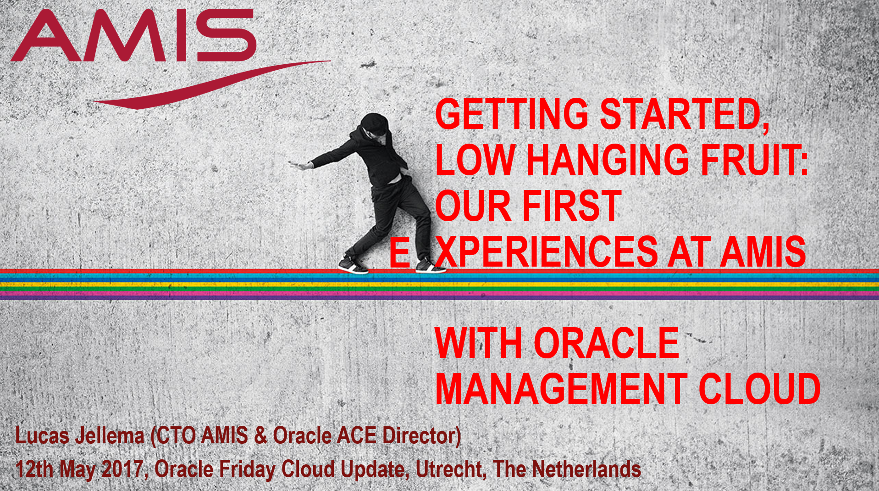
Oracle Management Cloud The Sequel (hoe het verder ging na 2017)
Oracle Cloud Day 2019
Lucas Jellema, CTO & Architect bij AMIS, Oracle ACE Director & Groundbreaker Ambassador

Slide 4







Agenda – van A naar Beter
Vertrekpunt
Applicatie
Gebruikerservaring
Eerdere behandelingen
Nieuwe onderzoeksmethode en diagnose
End-to-end (keten)
Top-to-Bottom (stack)
Oracle Management Cloud – SaaS Performance Analyse dienst en meer
Resultaten
Guts
Innovative
Personal
Involved
Mastery
Trust
Passion

Slide 5

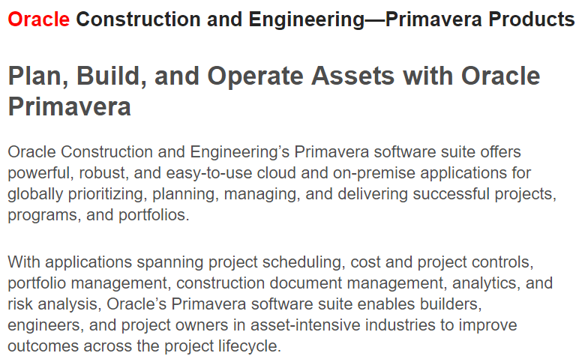
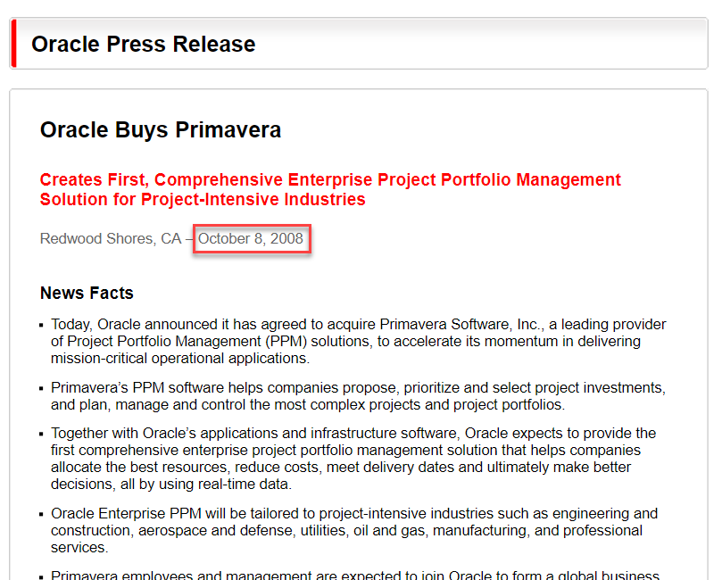

Slide 6
Historie
Nieuw project stelt Primavera ter discussie
Blije eindgebruiker(s) – mei 2017
Performancetest door eerdere Primavera partner– najaar 2016
Upgrade Primavera – april 2017
Performance-onderzoek door Conclusion met OMC – juni 2018
Onderzoek & Aanpassingen door Primavera partner– begin 2017
Meting van netwerk-capaciteit dec 17
Concrete aanpassingen en verbeteringen
2011
2019

Slide 7
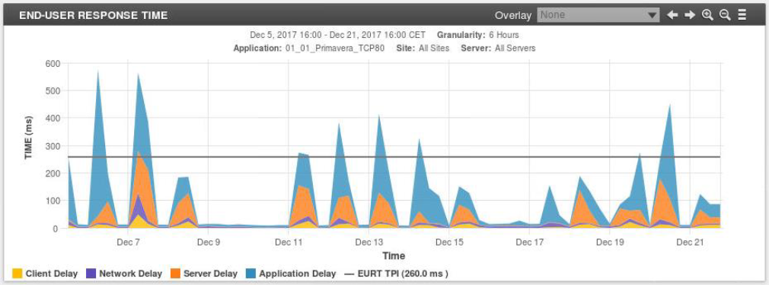
Eerdere onderzoeken
Veelal in een test-omgeving
Met meting op platform niveau (zonder naar eindgebruikerservaring te kijken)
Met meting van eindgebruikerservaring (zonder naar platform en andere eindgebruikers te kijken)
Eén End-User Response Time analyse inclusief stack en keten:

Slide 8

Situatie bij ProRail
Ontevreden gebruikers, negatief sentiment
Alleen kwalitatieve informatie
Anekdotes over incidenten - alle kanten op
Wanneer, wat, van waar, door wie, …
Geen inventarisatie van business belang
wat is vaak, langdurig en belangrijk problematisch?
Moving target: applicatie versie, platform componenten, infrastructuur, clients, eindgebruikers, gebruikspatronen, verwachtingen
Lokale optimalisaties
“wijzers in het groen voor individuele componenten”
Primavera is een standaard applicatie == een black box

Slide 9

Wat is het meest dringend?
Een top 10 van de belangrijkste performanceproblemen – op basis van de businessimpact van de betreffende problemen. Per item: - om welke gebruikersactie gaat het (welke functie in Primavera, welke context) - hoe lang duurde deze actie (gemiddeld, p95/p99) - hoe vaak heeft dit probleem zich voorgedaan - wat is de verwachte/normale/noodzakelijke tijdsduur voor deze actie - hoe vaak wordt deze actie uitgevoerd - wat is de impact van dit probleem; waarom verdient het aandacht - tijdstip van de acties - onder welke rol was de gebruiker actief ten tijde van de actie - welke client UIs werden gebruikt - welke devices werden gebruikt voor de actie - via welke netwerkverbindingen werd de actie uitgevoerd - op welke locaties bevonden de gebruikers zich

Slide 10
Wat is het meest dringend?
Een top 10 van de belangrijkste performanceproblemen – op basis van de businessimpact van de betreffende problemen. Per item: - welke actie/feature - hoeveel trager dan verwacht - hoe vaak het probleem, hoe vaak de actie - wat is de impact - wanneer - wie - hoe - waar - overige context

Slide 11

Aanbevelingen na eerste verkenning
Meten van de eindgebruikerservaring – in combinatie met de belasting en activiteit op platform en infrastructuur
er zijn tools die meten wat de gebruiker ervaart en hoe dat samenhangt met onderliggende platformactiviteit => wij adviseren Oracle Management Cloud APM
Beschikbaar stellen van eenvoudige voorziening aan eindgebruikers voor vastleggen van hun problemen
zodat we een concrete log opbouwen, in aanvulling op de nogal anekdotische beschrijvingen die er nu zijn
Voorlichten van gebruikers over juist gebruik van de applicatie en de redelijke verwachtingen bij bepaalde acties
en wat kan je zelf doen om minder te hoeven wachten
In gesprek met de gebruikers die de grootste problemen ondervinden/het meest vocaal zijn over de problemen of over hun tegenzin om met Primavera te werken
hun grieven zo concreet mogelijk te maken (wat ervaren ze en wat is daarvan de consequentie/het belang) en naar wat voor hen een wel acceptabele oplossing zou zijn

Slide 12
Aanbevelingen na eerste verkenning
Meten van de eindgebruikerservaring
wij adviseren Oracle Management Cloud APM
Eindgebruikertool voor vastleggen van problemen
Verwachtingenmanagement en gebruikersinstructie
In gesprek met de hardst klagende gebruikers

Slide 13























Introductie Oracle Management Cloud
Top to bottom
End to End
Cross Technology
Cross Cloud
Meerdere dimensies
Security Monitoring & Analytics
Infrastructure Monitoring
Orchestration
Configuration & Compliance
Application
Performance
Monitoring
Log
Analytics
IT
Analytics
Rapid time to value
On Premise

Slide 14
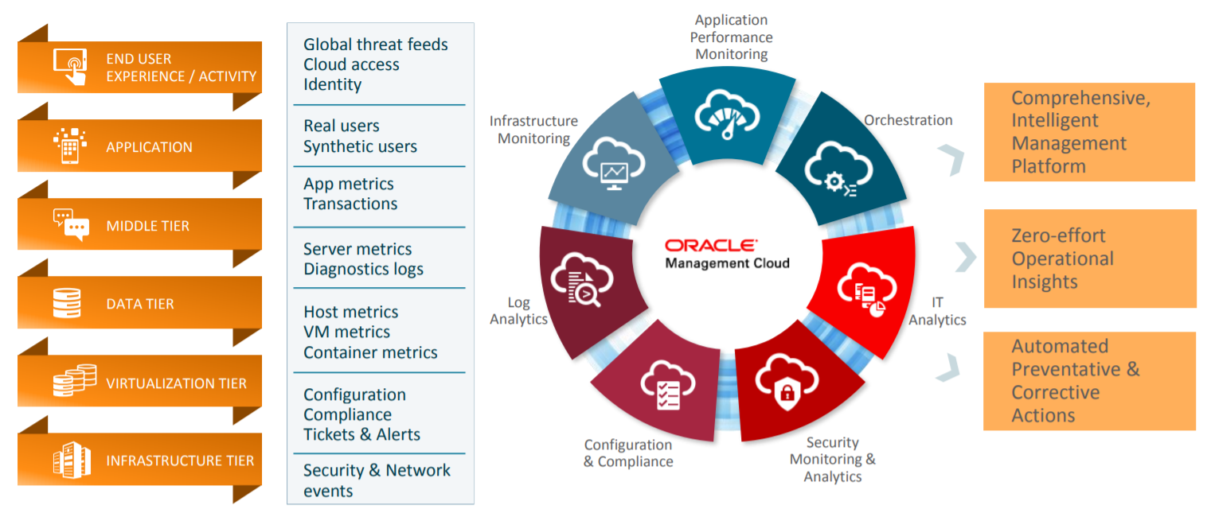

Slide 15
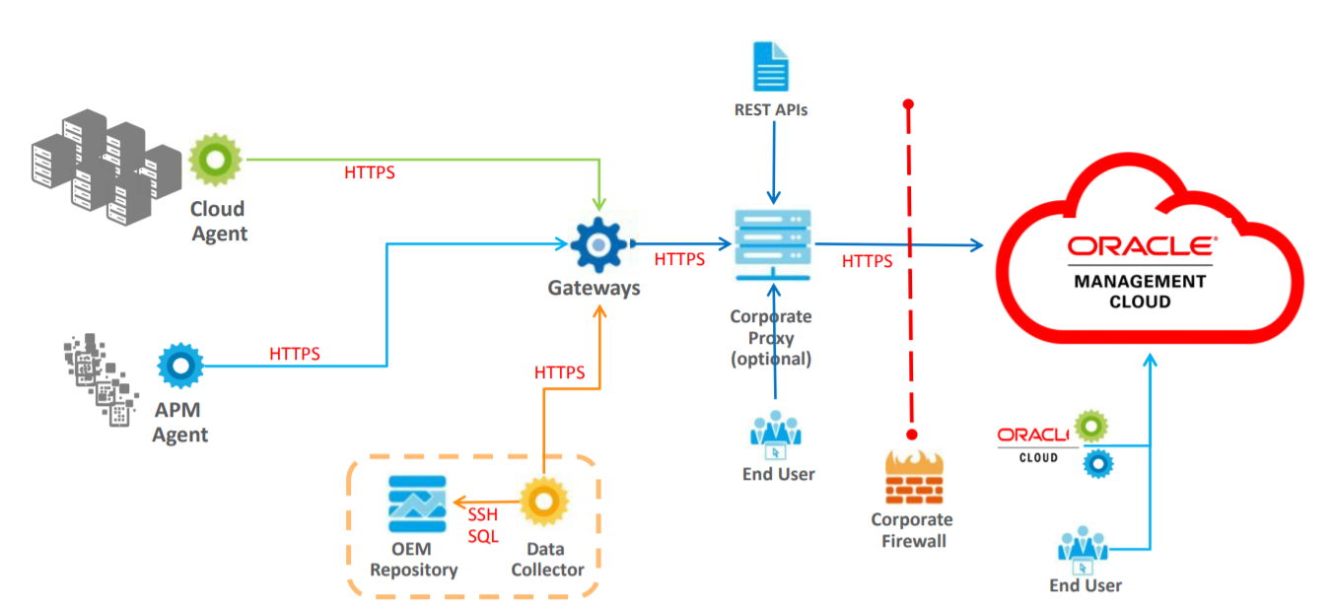
OMC Architecture – SaaS plus on premises Agents

Slide 16
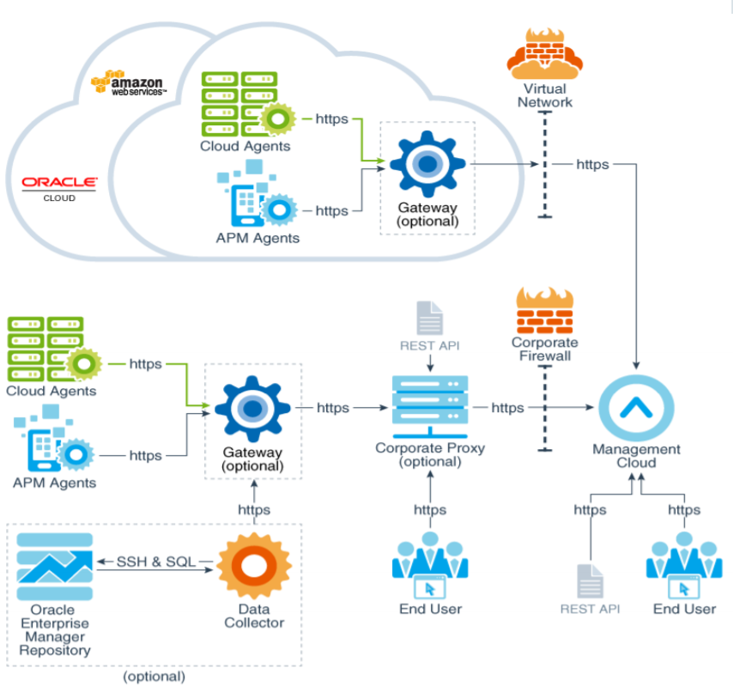
OMC Architecture – SaaS plus on premises Agents

Slide 17
OMC Architecture – SaaS plus on premises Agents

Slide 18

What the experts say…

Slide 19


OMC
Snel van start
SaaS dienst
Account aanmaken/Instance provisionen
Agents installeren en configureren
Data wordt vergaard
Inzichten rollen binnen
Eventueel nadere configuratie:
Applications/Meta Data
Synthetic Tests
Alerts
Dashboards

Slide 20



Real End User Experience met Application Performance
Browser
Server
Browser
API
SOAP WS
Browser
Database

Slide 21
Real End User Experience met Application Performance: Wat willen we weten?
Inzicht in alle gebruikersacties
Hoe lang duurden ze (gemiddelden, uitschieters)
Gingen ze fout
Wanneer vonden ze plaats
Wat was hun functionele betekenis
Attributen: gebruiker, locatie, device, browser
Kwantitatieve analyse van de ‘bad requests’ (traag, error)
Welke functionele acties
Hoe vaak
Hoe erg
Onder welke omstandigheden
En dan: waar (in de keten) en waarom – door ‘drill down’

Slide 22








OMC Application Performance Monitoring
Synthetic Tests
API
Server Requests
SOAP WS
Sessions
Log files
Browser
App Server
Ajax Calls
Database
Pages
Application Server
HW infrastructure

Slide 23

OMC Application Performance Monitoring
Eindgebruiker-ervaring
Acties starten en eindigen in de browser (pagina en AJAX aanroep)
Elke pagina en AJAX-aanroep vindt plaats binnen een sessie en correspondeert met een Server Request
Afgehandeld door App Server (Java EE, Node,…)
Een Server Request kan aanroepen
Meerdere objecten in een call stack
Externe services (REST, SOAP, ..)
Database (SQL, PL/SQL)
Alle Platform componenten draaien op Infrastructuur
Sessions
Synthetic Tests
Pages
Log files
Ajax Calls
HW infrastructure
Server Requests
Application Server

Slide 24
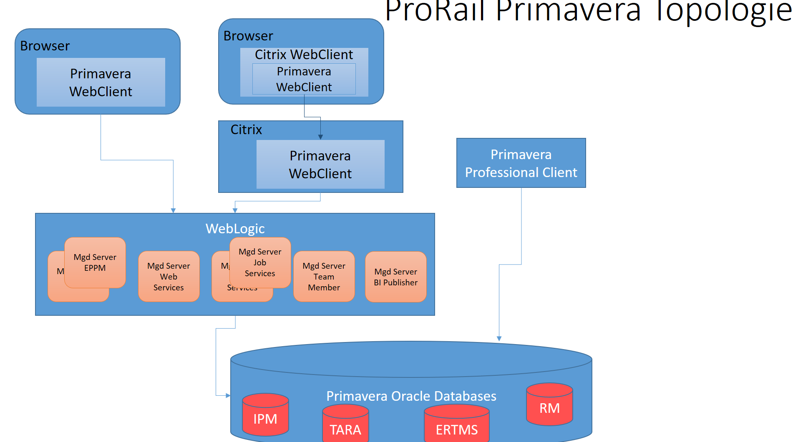
Primavera Technologie Platform

Slide 25
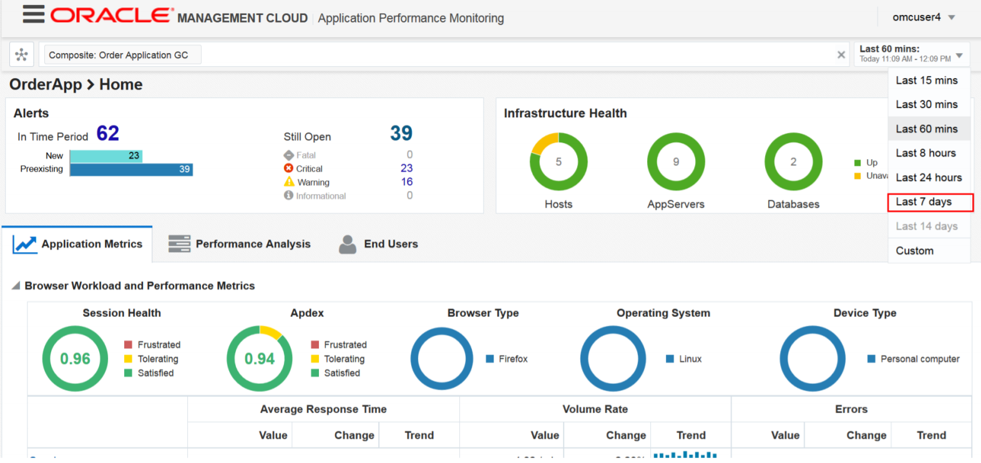
Application Performance Monitoring – Home overzicht

Slide 26
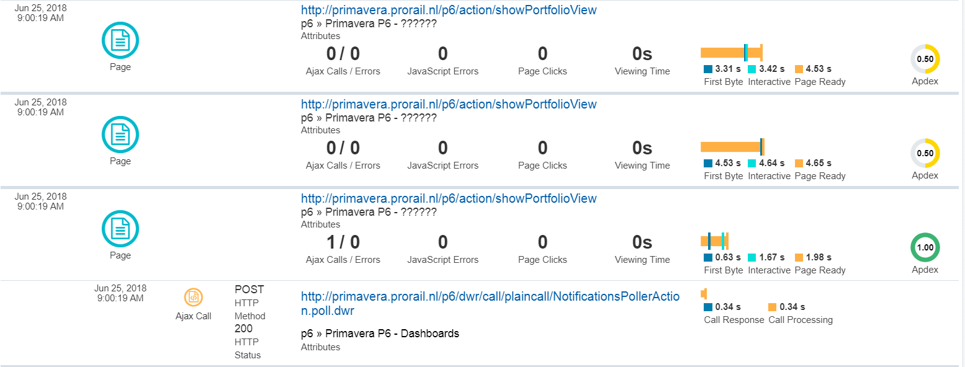
Overzicht van gemeten pagina’s in de Primavera applicatie

Slide 27
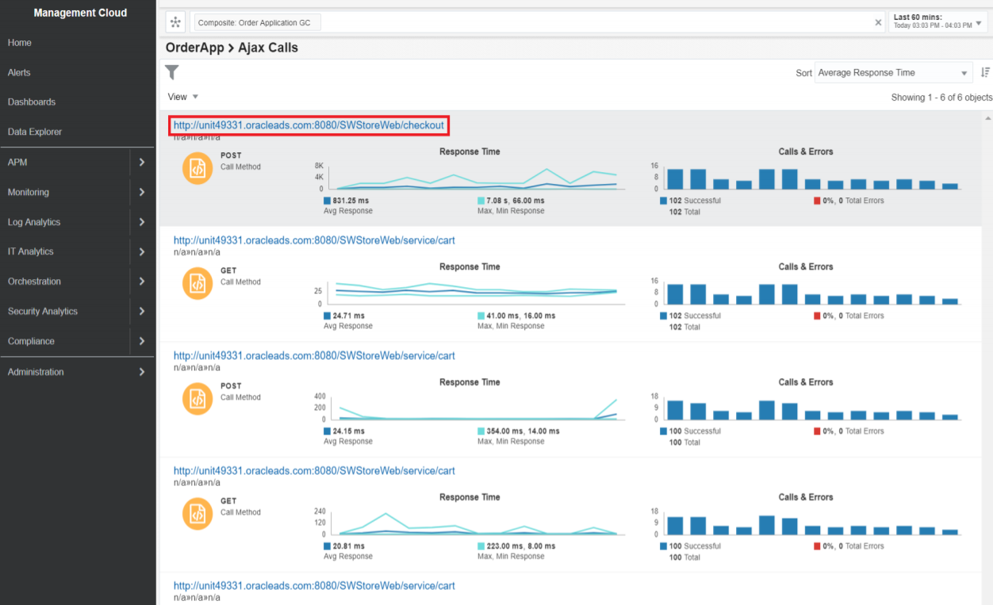
Lijst van gemiddeld traagste AJAX calls in applicatie

Slide 28
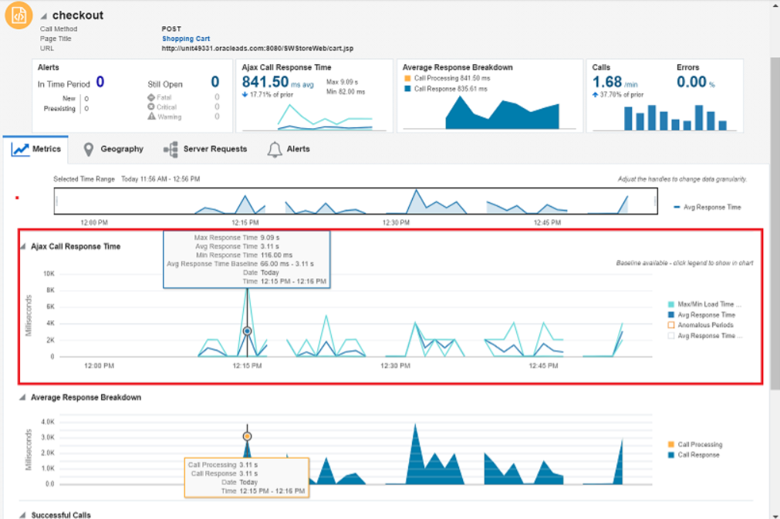
Analyse van de AJAX call gedurende een periode

Slide 29
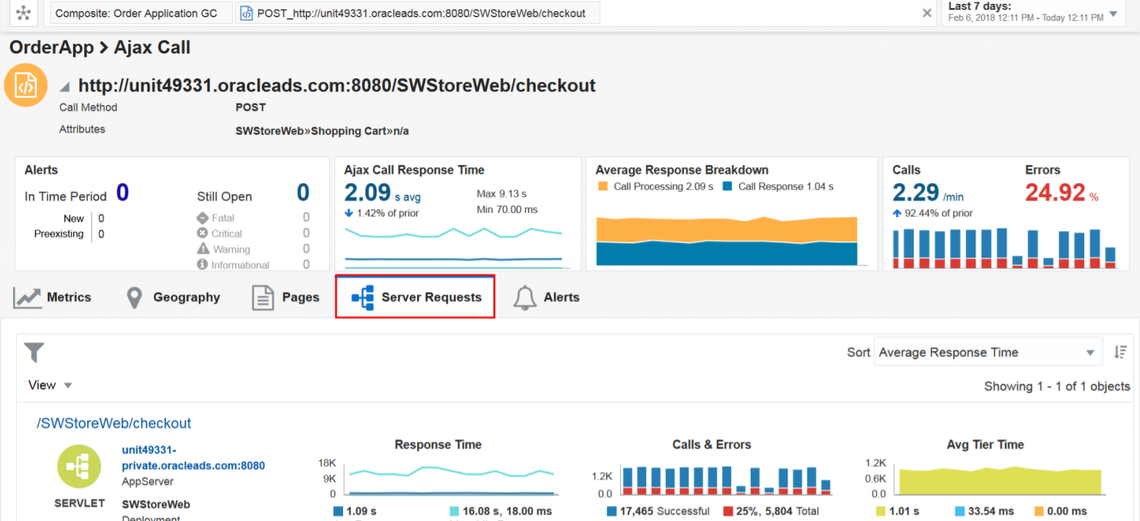
De Server Requests voor de afhandeling van dit type call

Slide 30
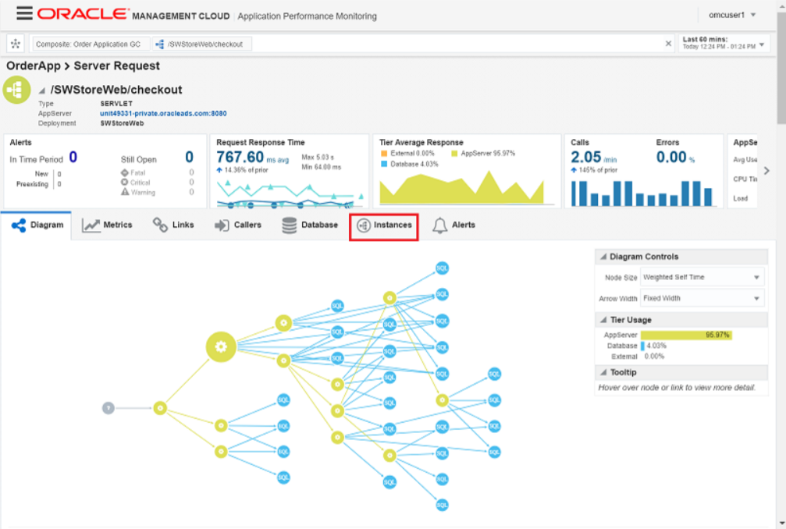
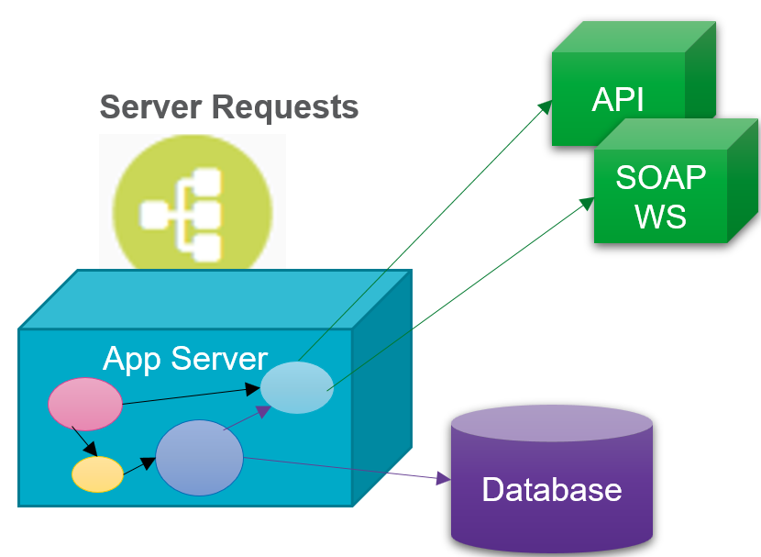
Analyse van het type Server Request

Slide 31
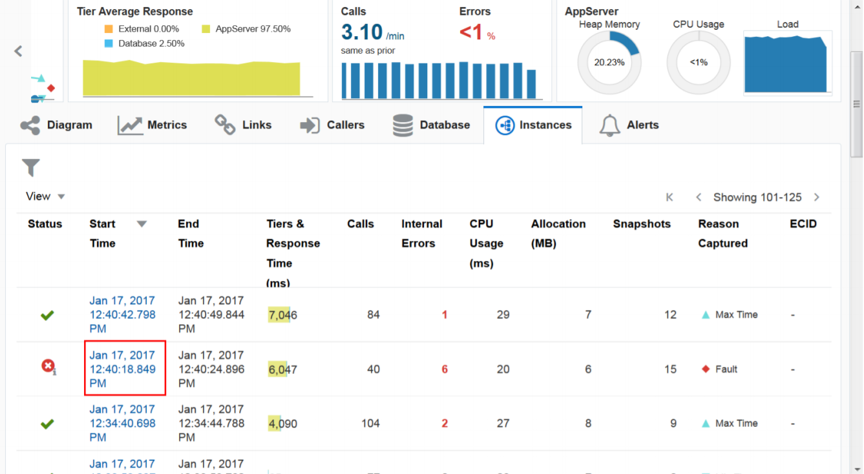
Individuele uitvoeringen van het Server Request

Slide 32
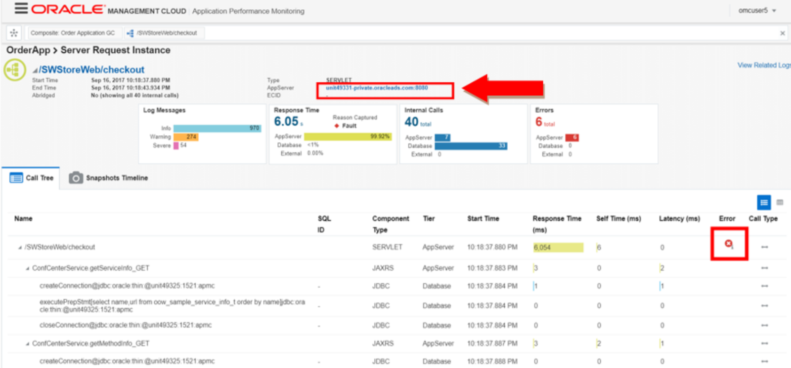
Analyse van één instantie van het Server Request

Slide 33
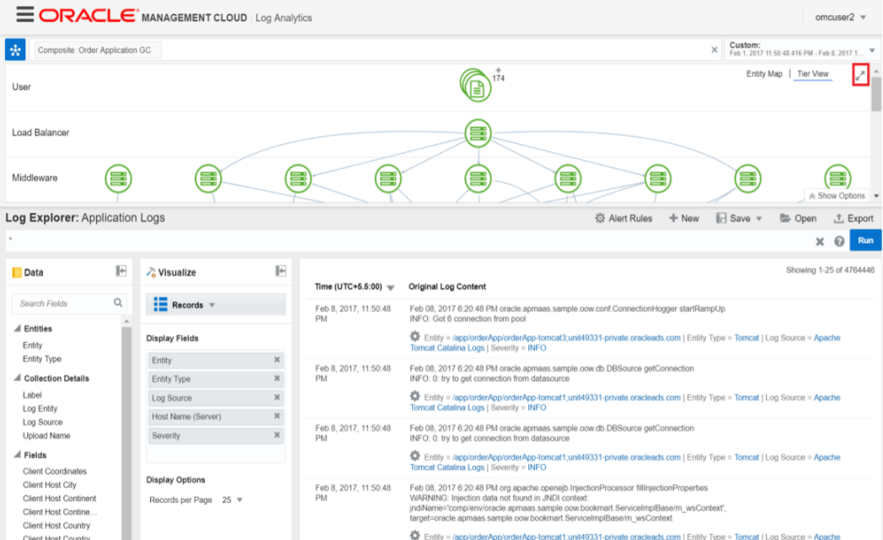
Log Analyse – gefilterd op sessie | server request (type) | tijd | platformcomponenten | <inhoud> | …

Slide 34
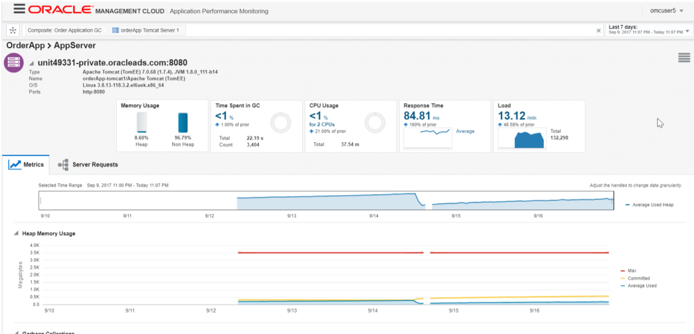
Details over Platform- en Infrastructuurcomponenten

Slide 35
OMC gebruiken voor analyse van het gedrag van het Primavera applicatie-landschap

Slide 36
Oracle Cloud Trial Account
1
Configureer Java Agent op client devices met Primavera Profession Client (volgens instructies Oracle)
Configure Browser Agent in OMC APM instance (Browser Agent = Full) – dat zorgt voor injectie van browser agent in de WebAccess client
OMC APM Service Instance
OMC APM
2
6
Oracle Cloud
8
A
Setup APM Java Agent op andere WLS servers
Zorg dat agents via HTTPS port 443 van Server naar OMC kunnen communiceren
APM Java Agent
OMC APM Agent Download & Install
Primavera Professional Client
Restart WLS
3
APM Java Agent
5
7
WLS
APM Java Agent
Client met Primavera Professional Client
Configure Agent in WLS config files
APM Java Agent
WLS
4
APM Java Agent
WLS
WLS
Server met WLS

Slide 37
Wat je allemaal niet hoeft te doen…
Regel hardware
Schaf software aan
Installeer complexe monitoring & analyse software en platformvoorziening
Configureer netwerk
Regel toegangsprivileges
Vind en huur dure, zeldzame experts om aan de slag te kunnen gaan
=> complexe beslissing, lange wachttijden, grote investeringen, compleet verlies aan momentum

Slide 38


Slide 39
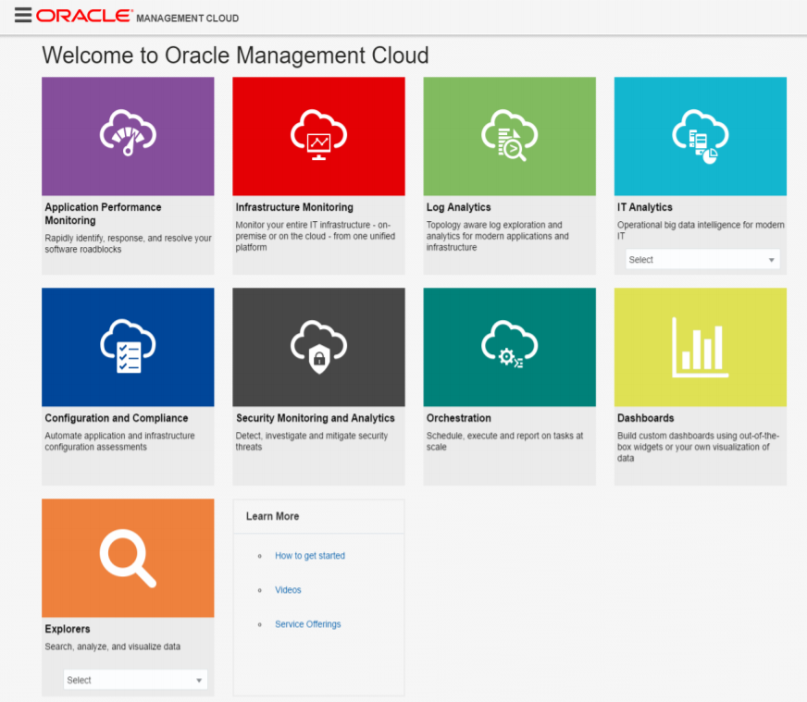
Volgende stappen – haal meer uit Oracle Management Cloud
Log Analytics
Performance en error incident-analyse
Infrastructure Monitoring
Real-time monitoring van Platform en Infrastructuur-componenten – inclusief alerts & notificaties
IT Analytics
360-graden inzicht in en analyse van performance, beschikbaarheid, capaciteit van alle IT componenten
Dashboard
Consolidated, customized view across stack | topology | appliation

Slide 40
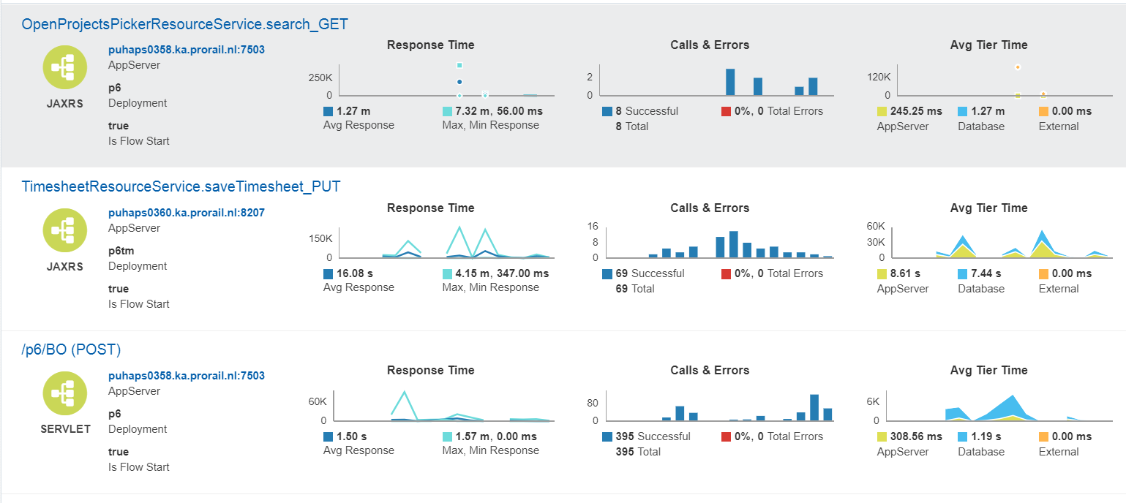
Resultaten
Consolidatie van alle activiteiten en discussies
Gezamenlijk focus in plaats van versplinterde benadering (met vingerwijzen)
Wisselende resultaten, soms zijn zaken snel dan weer erg traag
Komt overeen met bevindingen van gebruikers
Goed inzicht in verdeling over tiers

Slide 41
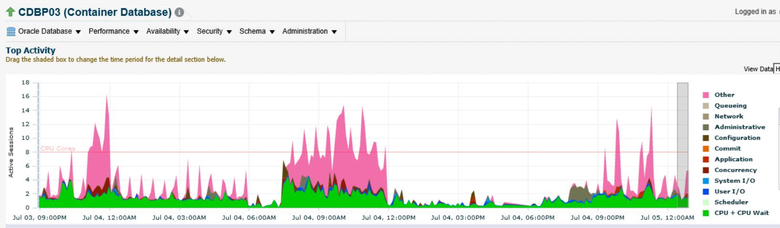
Resultaten
Database queries duren soms erg lang – corresponderend met requests met trage response
Eigen interpretatie nodig van de monitoring
Aanvullend AWR (Automatic Workload Repository) rapportage van de database gebruikt
Monitoring is startpunt voor oplossing geen middel

Slide 42
Vervolgacties
Applicatie Servers
Memory-settings herzien
Thread-instellingen aangepast
Database
SGA geheugenparameter opgehoogd
Jobs verplaatst naar de nacht
Rebuild indexen Primavera database
OS
Virusscanner herconfigureerd
Storage van Raid 5 naar Raid 1 (1+0) voor database storage

Slide 43

Inzichten in eisen aan een beheerbaar & operabel landschap
Infrastructure as Code
Gestructureerd en herhaalbaar beheer van platform en infrastructuur
Identificatie in applicaties van ‘modules’ (pagina, service, class, …)
Associatie met functioneel feature
Zichtbaar in metrieken en logging
Keten Performance Monitoring – uitgaand van functies en features
Minimaal van eindgebruiker naar server en call outs
Benodigd: tooling en een sessie | conversatie identificatie
Keten Log Analyse
Consolideer en Correleer logging van alle keten- componenten (per request | sessie | transactie)
Verwachtingenmanagement
Wat zijn thresholds voor alerts (& frustraties)
Communicatie – incidentregistratie en follow-up

Slide 44
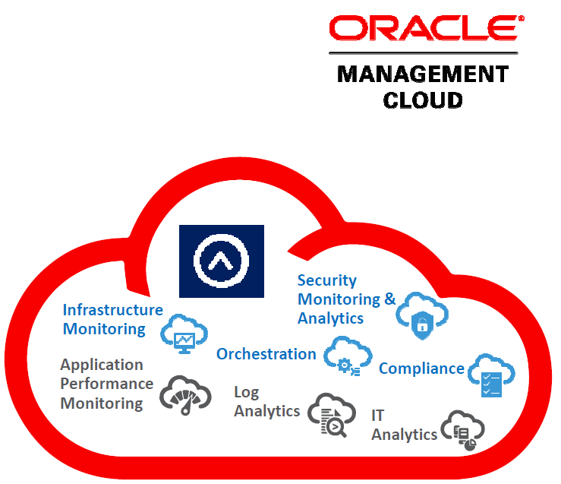
Conclusies
Voor de business telt alleen de end-to-end keten prestatie – IT is een black box en wijzers in het groen voor individuele componenten zijn irrelevant
Inzicht in de gebruikerservaringen en bijbehorende applicatie-, platform- en infrastructuur-activiteiten is cruciaal voor performance issue analyse en fix
Oracle Management Cloud Application Performance Monitoring biedt eenvoudig en snel diepgaand en samenhangend inzicht
Wat ervaart iedere gebruiker …
…en wat doet de keten - browser tot applicatie, inclusief platform en infra
De combinatie van APM en Log & Infrastructure Analytics kan issues identificeren en tot op de root cause analyseren
De integrale aanpak brengt de IT organisatie samen
DevOps profiteert van end-to-end en top-to-bottom inzicht
OMC is een SaaS-dienst – de drempel om aan de slag te gaan in tijd, geld, inspanning, verplichting en expertise is minimaal

Slide 45
Geïnteresseerd in meer details? Vraag onze white note aan “Applicatie Performance” of “SaaS Enablement” bij info@amis.nl

